Slide 1
Видеоконтроль

Slide 2
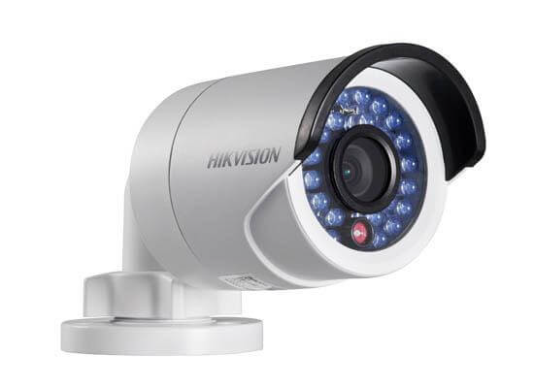
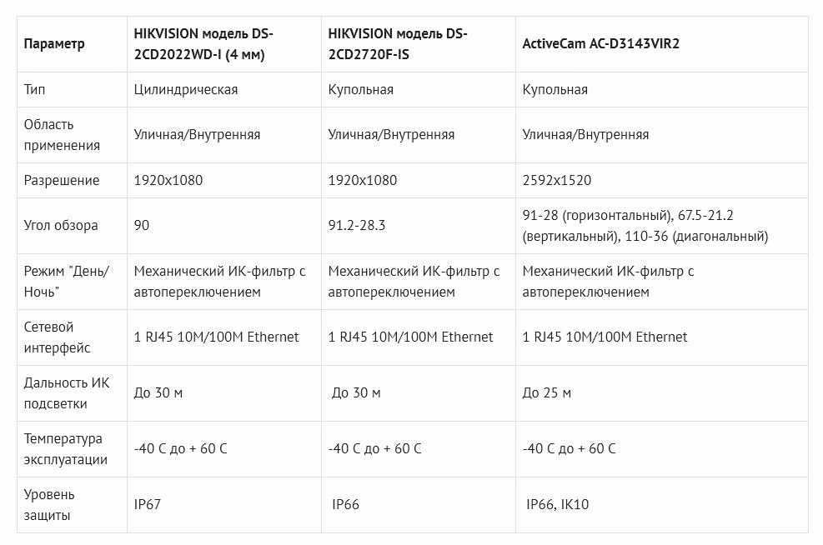
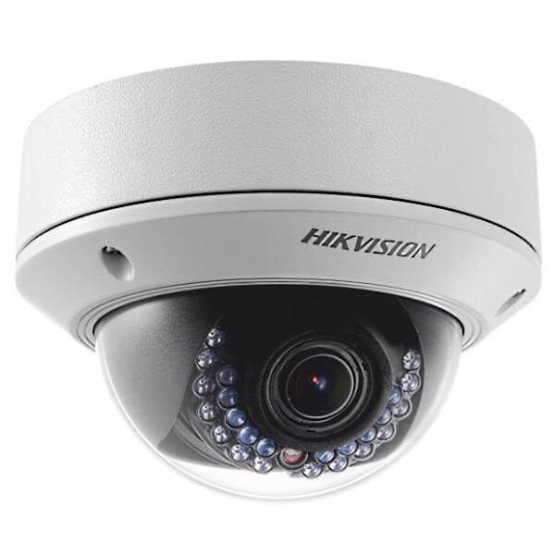
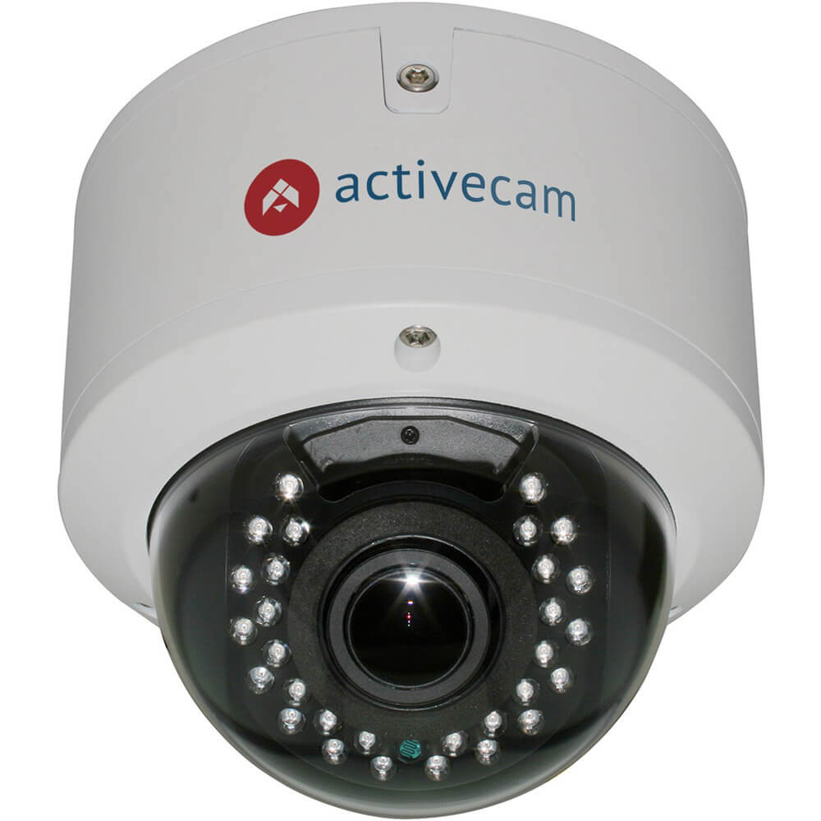
Камеры для видеоконтроля

Slide 3
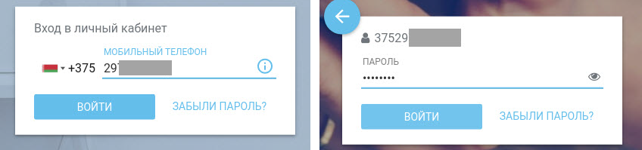
1. Войти в новый личный кабинет

Slide 4
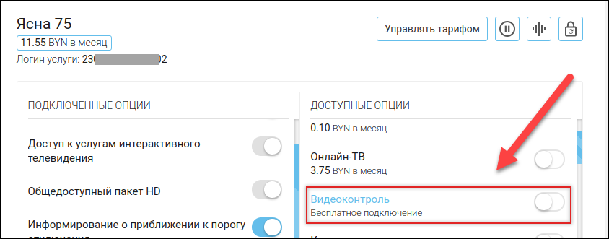
2. Подключить услугу “Видеоконтроль”

Slide 5
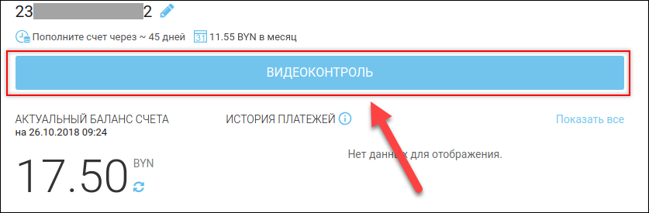
3. Нажать на “Видеоконтроль”

Slide 6
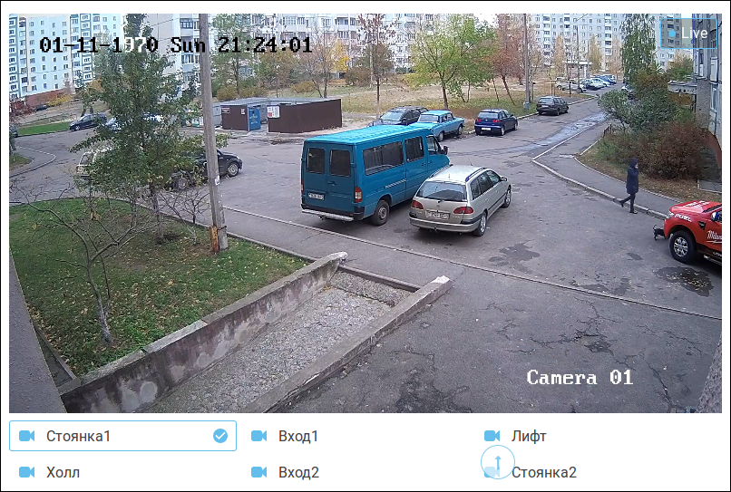
4. Выбрать нужную камеру

Slide 7
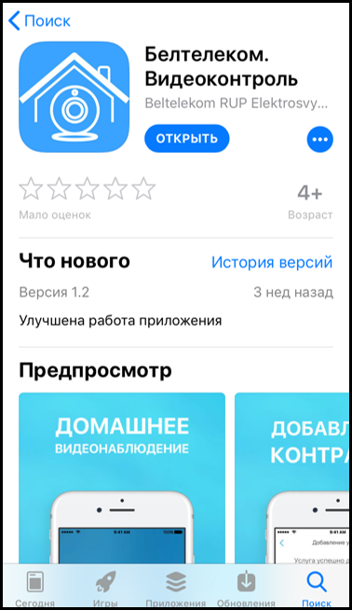
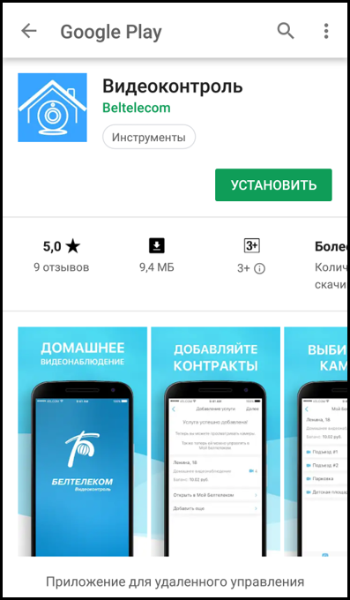
Видеоконтроль на смартфоне или планшете
Android
iOS

